Slide 1
Un lexicon şi o gramatică semantică
Семантическая грамматика и лексикон

Slide 2
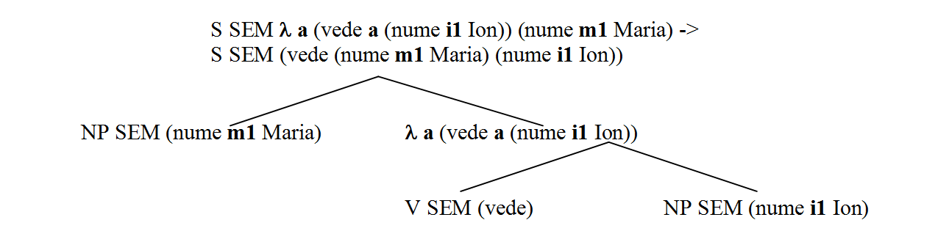
Interpretarea semantică în timpul procesului de analiză sintactică
Maria vede pe Ion

Slide 3
Regulile gramaticii semantice
1. S( SEM ?semvp, ?semnp) ->
NP(SEM ?semnp)
VP(SEM ?semvp)

Slide 4
Regulile gramaticii semantice
2. VP( VAR ?v SEM (λ y (?semv ?v y)))->
verb (SEM ?semv subcat_nimic)
3. VP( VAR ?v SEM (λ y (?semv ?v y ?semnp))) ->
verb (v SEM ?semv subcat_NP)
NP (SEM ?semnp)
4. VP( VAR ?v SEM (λ y (?semv ?v y ?semnp1 ?semnp2))) ->
verb (v SEM ?semv subcat_NP1 subcat_NP2)
NP1 (SEM ?semnp1)
NP2 (SEM ?semnp2)

Slide 5
Regulile gramaticii semantice
5. NP( VAR ?v SEM ?sempro) ->
pronume (SEM ?sempro)
6. NP( VAR ?v SEM (nume ?v ?semnume)) ->
nume (SEM ?semnume)
7. NP( VAR ?v SEM < ?semart ?v ?semnp>) ->
articol (SEM ?semart)
np (SEM ?semnp)
8. NP(VAR ?v SEM ?semsub) ->
substantiv (SEM ?semsub)

Slide 6
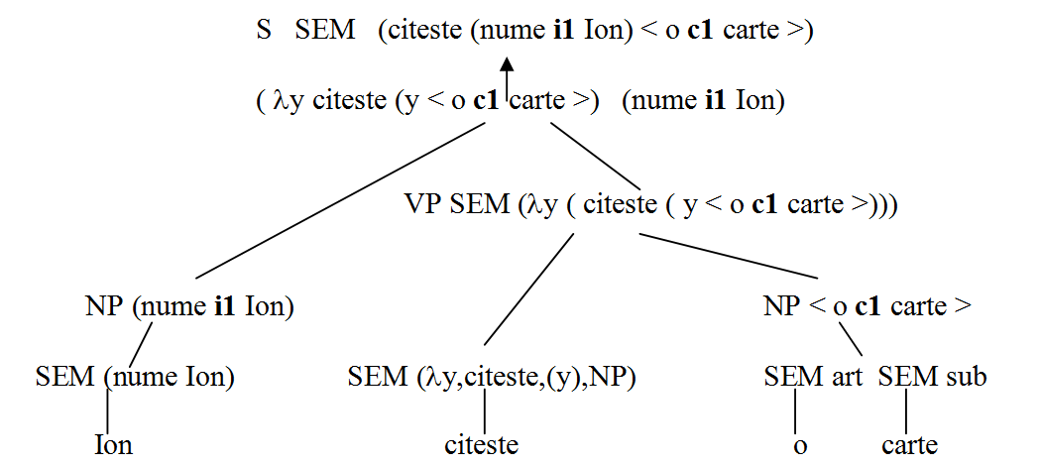
Interpretarea semantică în timpul procesului de analiză sintactică

Slide 7
Tratarea verbelor modale
9. VP (VAR ?v SEM (λ a (?semverbmod ?semverb a))) ->
verbmod (SEM ?semverbmod)
verb (SEM ?semverb)
Ex: Camionul poate merge.
λ expresie pentru verbul ‘merge’ : λ y SEM merge(y),
pentru toata regula obţinem:
(λ a (SEM poate (λ y SEM merge(y)) a))
şi se reduce în
(λ a (SEM poate SEM merge(a)))
sau (λ a (poate merge(a)))
când unim cu camionul
(λ a (poate merge(a) (camion)) -> (poate merge(camion))

Slide 8
Tratarea verbelor modale
9. VP (VAR ?v SEM (λ a (?semverbmod ?semverb a))) ->
verbmod (SEM ?semverbmod)
verb (SEM ?semverb)
Ex: Camionul poate merge.
λ expresie pentru verbul ‘merge’ : λ y SEM merge(y),
pentru toata regula obţinem:
(λ a (SEM poate (λ y SEM merge(y)) a))
şi se reduce în
(λ a (SEM poate SEM merge(a)))
sau (λ a (poate merge(a)))
când unim cu camionul
(λ a (poate merge(a) (camion)) -> (poate merge(camion))

Slide 9
Verbele auxiliare
10. VP (VAR ?v SEM (λ a (?semverbaux ?semverb a))) ->
verbaux (SEM ?semverbaux)
verb (SEM ?semverb)
Exemplul 1: Camionul a mers.
Pentru verbul auxiliar: SEM t_trecut
pentru verbul ‘merge’ : (λ y SEM merge(y)),
pentru toata regula obţinem
(λ a (SEM t_trecut (λ y SEM merge(y)) a))
se reduce la (λ a (SEM t_trecut SEM merge (a)))
sau (λ a (t_trecut merge(a)))
unim cu camionul:
(λ a (t_trecut merge(a)) <camion>) ->
(t_trecut merge(<camion>))

Slide 10
Verbele auxiliare
Exemplul 2: Cartea a fost citită.
pentru verb la participiu ‘citită’ : (λ y SEM citi(y)),
pentru ‘fost citită’:
(λ x (SEM pasiv (λ y SEM citi(y)) x))
se reduce la (λ x (SEM pasiv SEM citi(x)))
sau (λ x (pasiv citi(x))
unim cu ‘a’ obţinem
(λ z (SEM t_trecut (λ x (pasiv citi(x)) z))
ce se reduce la (λ z (t_trecut pasiv citi(z)))
când unim cu cartea
(λ z (t_trecut pasiv citi(z))<cartea>) ->
(t_trecut pasiv citi(<cartea>))

Slide 11
Fraze prepozitionale
Frazele prepoziţionale pot avea diferite roluri sintactice în propoziţie. Frază prepozoţională poate fi:
- complementul grupului verbal
- atributul unui substantiv în grup nominal
Spre exemplu:
A scos peștele din apa
A văzut baba de zăpadă

Slide 12
Fraze prepozitionale
11. PP (VAR ?v SEM: (λ y (?semprep y ?semnp)) ->
prepozitie (SEM ?semprep)
NP (SEM ?semnp)
Grupul prepoziţional formează un predicat care se aplică la un element al propoziţiei folosind λ expresia.
Exemplu, grup prepoziţional în garaj:
se formeaza λ expresia
( λ y în_loc (y , garaj))

Slide 13
Fraze prepozitionale
12. NP (VAR ?v SEM: ( ?sempp ?semnp)) ->
NP (SEM ?semnp),
PP (SEM ?sempp).
Exemplu 1: Atributul pentru grupul nominal:
babă de zapadă
y proprietate (y (zapadă)) (babă) ->
proprietate ((babă) (zapadă))

Slide 14
Fraze prepozitionale
13. VP (VAR ?v SEM (SEM ?sempp, ?semvp, ?v ))) ->
VP (SEM ?v ?semvp)
PP (SEM ?sempp)
Exemplu: Camionul merge în garaj.
pentru în garaj: λ y to_loc (y, garaj)),
pentru merge: λ x merge m (x);
(λ y to_loc (y (garaj)) λ x merge m (x)) ->
(λ x to_loc (<merge m (x)> (garaj)))
Aplicăm la (camion):
(λ x to_loc (<merge m (x)> (garaj))) (camion) ->
(to_loc (<merge m (camion)> (garaj)))

Slide 15
Lexiconul semantic
În cadrul lexiconului caracteristica SEM este folosită pentru a indica toate sensurile posibile ale fiecărui cuvânt.
Pentru fiecare sens al cuvântului în lexicon există o unitate lexicală.

Slide 16
Lexiconul semantic
drept (n SEM drept_1_juridic)
drept (adj SEM drept_1_parte)
drept (adj SEM drept_2_forma)
drept (adj SEM drept_3_geomtrie)
drept (adj SEM drept_4_corect)
drept (adv SEM drept_3_direct)
drept (adv SEM drept_3_corect)
. . . . . . . .

Slide 17
Lexiconul semantic
Pentru verbele se reprezintă cadrul sintactico-semantic:
citeşte (v SEM citeşte_1 subcat_nimic)
citeşte (v SEM citeşte_2 subcat_NP)

Slide 18
Lexiconul semantic
Forme diferite ale cuvintelor de asemenea se reprezintă prin intrări multiple în lexicon.
bărbat (n SEM bărbat_1)
bărbaţi (n SEM (plur bărbat_1))

